Slide 1
Délka letu
PŘEDMATEMATICKÁ OBLAST

Slide 2
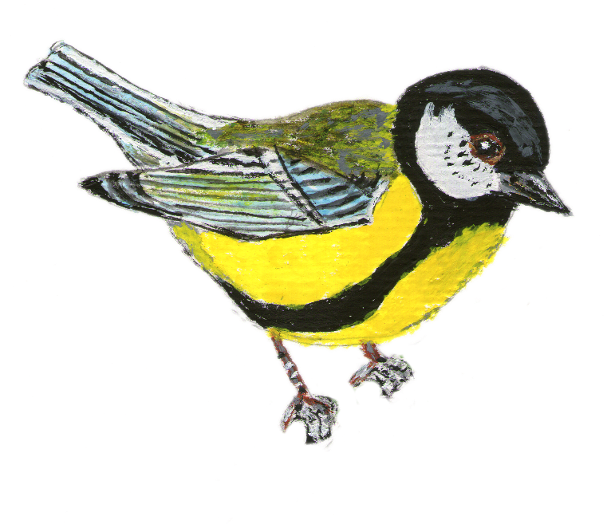
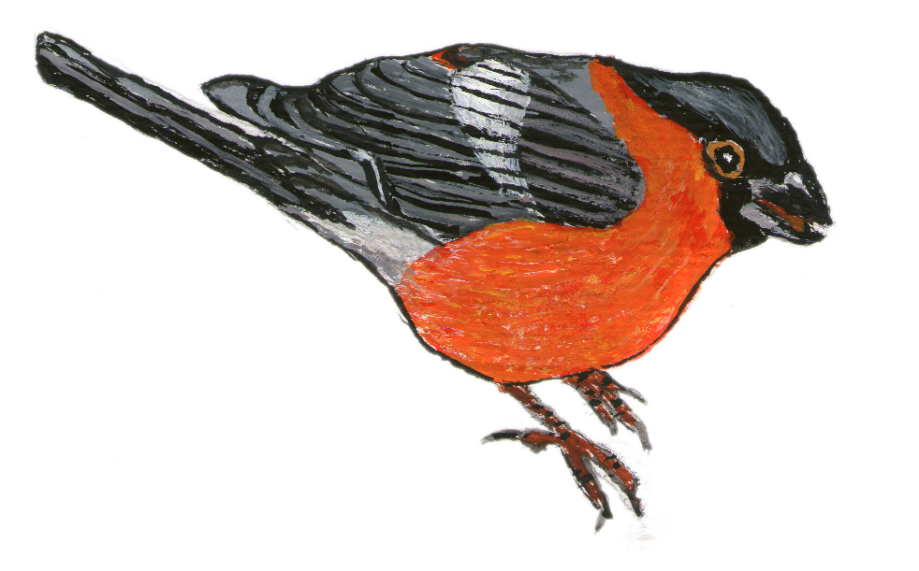
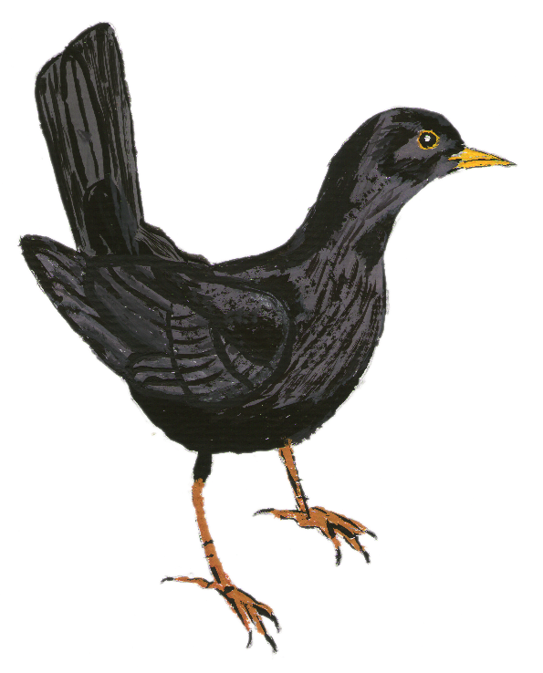
Ptačí říše
SÝKORA KOŇADRA
HÝL OBECNÝ
KOS ČERNÝ

Slide 3
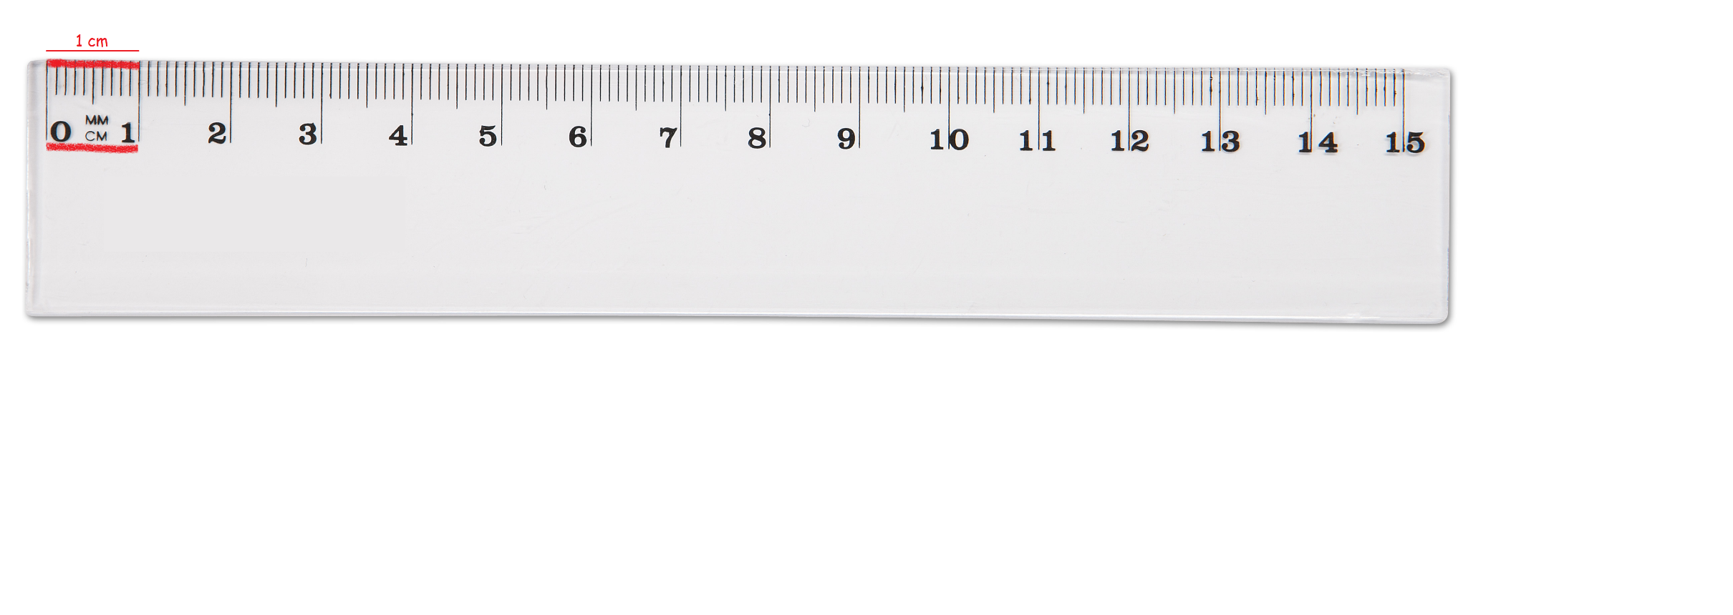
Měrná délka (centimetr)

Slide 4

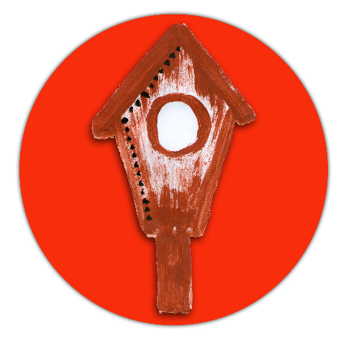
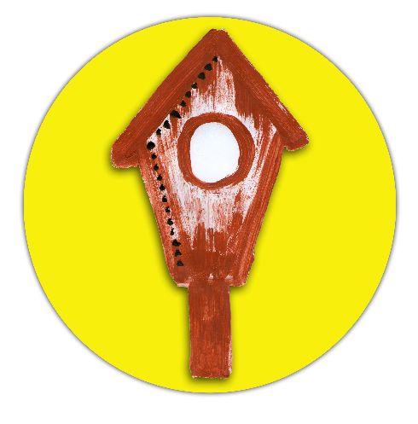
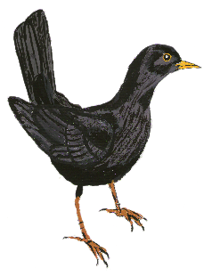
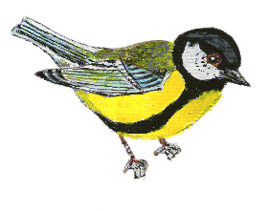


Slide 5
Použité odkazy
Obrázky: vlastní zdroje

Slide 6
Metodický pokyn
Integrovaný blok: matematika v přírodě
Popis
Děti si zopakují názvy přezimujících ptáků našich krajin, čím se živí, kde se nejčastěji vyskytují, vše o jejich hnízdění a péči o mláďata
Pomocí interaktivní hry se v dalších snímcích seznamují s jednotkou délky – centimetrem, jeho vlastnostmi, s využitím měření délky v běžném životě a porovnáváním různých délek tras pomocí rozdělení tras na stejně dlouhé úseky (užití metody dokazování, ověřování, obhájení své odpovědi, budování základů pro školní matematiku)
Očekávání a cíle
Přemýšlet, uvažovat a své myšlenky umět obhájit

Slide 7
Studijní materiály
Povinné materiály, pomůcky a technické vybavení
zdroj: www.dumy.cz
Dotyková obrazovka připojená k PC, PowerPoint 2013
Nepovinné materiály
Didaktický kufřík - KUMUČ

Slide 8
Práce s interaktivním výukovým materiálem
Na prvním snímku si děti společně zopakují názvy 3 druhů přezimujících pěvců našich krajin.
Další snímek děti seznámí s pojmenováním jednotky délky – centimetrem.
Pomocí interaktivní hry děti zkoumají jednotlivé délky letu zde vyobrazených druhů ptáků.
Úkol: „Dokaž, proč je tomu tak?“

Slide 9
Práce s didaktickým kufříkem KUMUČ
Práce s encyklopedií:
rozvíjet schopnost vyhledávání informací z odborné literatury a práce s ní
porovnávání velikosti jednotlivých druhů ptáků našich krajin (užití pojmů:
největší – nejmenší – stejný)
Poslech nahrávek hlasů ptactva našich krajů z CD:
rozvoj sluchové percepce (schopnost sluchové diferenciace
audiozáznamu)

Slide 10
Prvky polytechnické výchovy
Zacházet s předměty digitální technologie, využívat nejzákladnější funkce počítače (zapnout-vypnout, práce s myší, jednoduchou klávesnicí)
Zaměřovat se na to, co je z poznávacího hlediska důležité
Vnímat, že je zajímavé dozvídat se nové věci, využívat zkušeností k učení
Postupovat a učit se podle pokynů a instrukcí
Prožívat radost ze zvládnutého a poznaného

Slide 11
Cíle polytechnické
výchovy
Chápat postavení techniky a technických oborů v životě lidstva jako devízu
Učit děti základním poznatkům o technice
Směrovat
děti k získávání základních pracovních dovedností a návyků
Vnímat vliv techniky na společnost a přírodu
Vést děti ke kooperativnímu hodnocení a sebehodnocení
Podpořit rozvoj myšlenkového potenciálu
dětí

